Slide 1
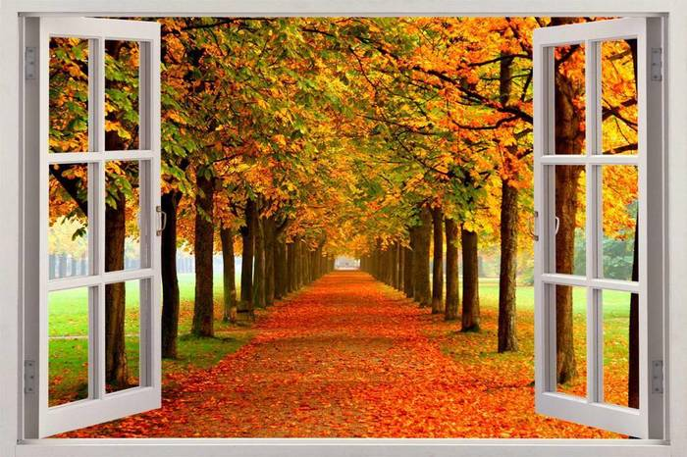
Муниципальное бюджетное дошкольное образовательное учреждение детский сад №18 «Мишутка»
Занятие
по формированию элементарных математических способностей детей
группы среднего дошкольного возраста
(от 4 до 5 лет).
Тема занятия: «Числительные с элементами множества в пределах 3. Геометрические фигуры».
Подготовила: воспитатель, первой квалификационной категории: Мельник Елена Васильевна
город Сургут, 2021

Slide 2




Slide 3
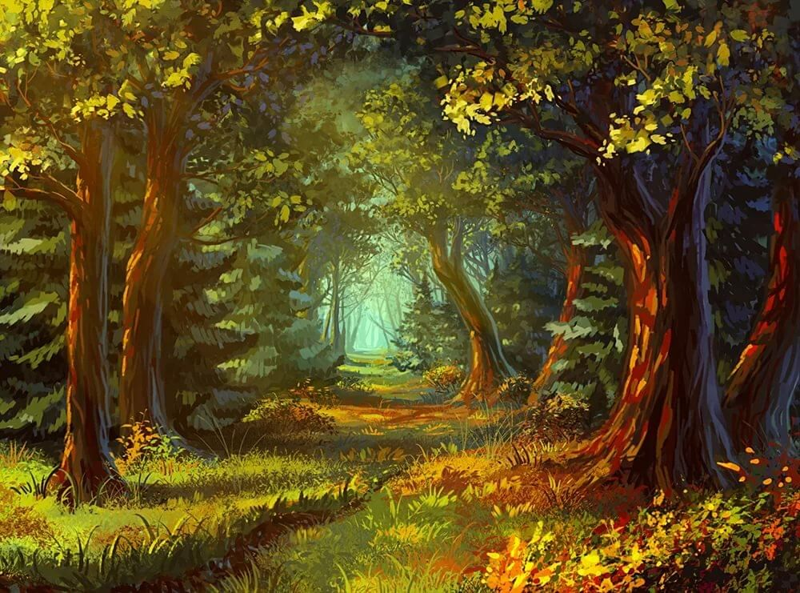

Slide 4

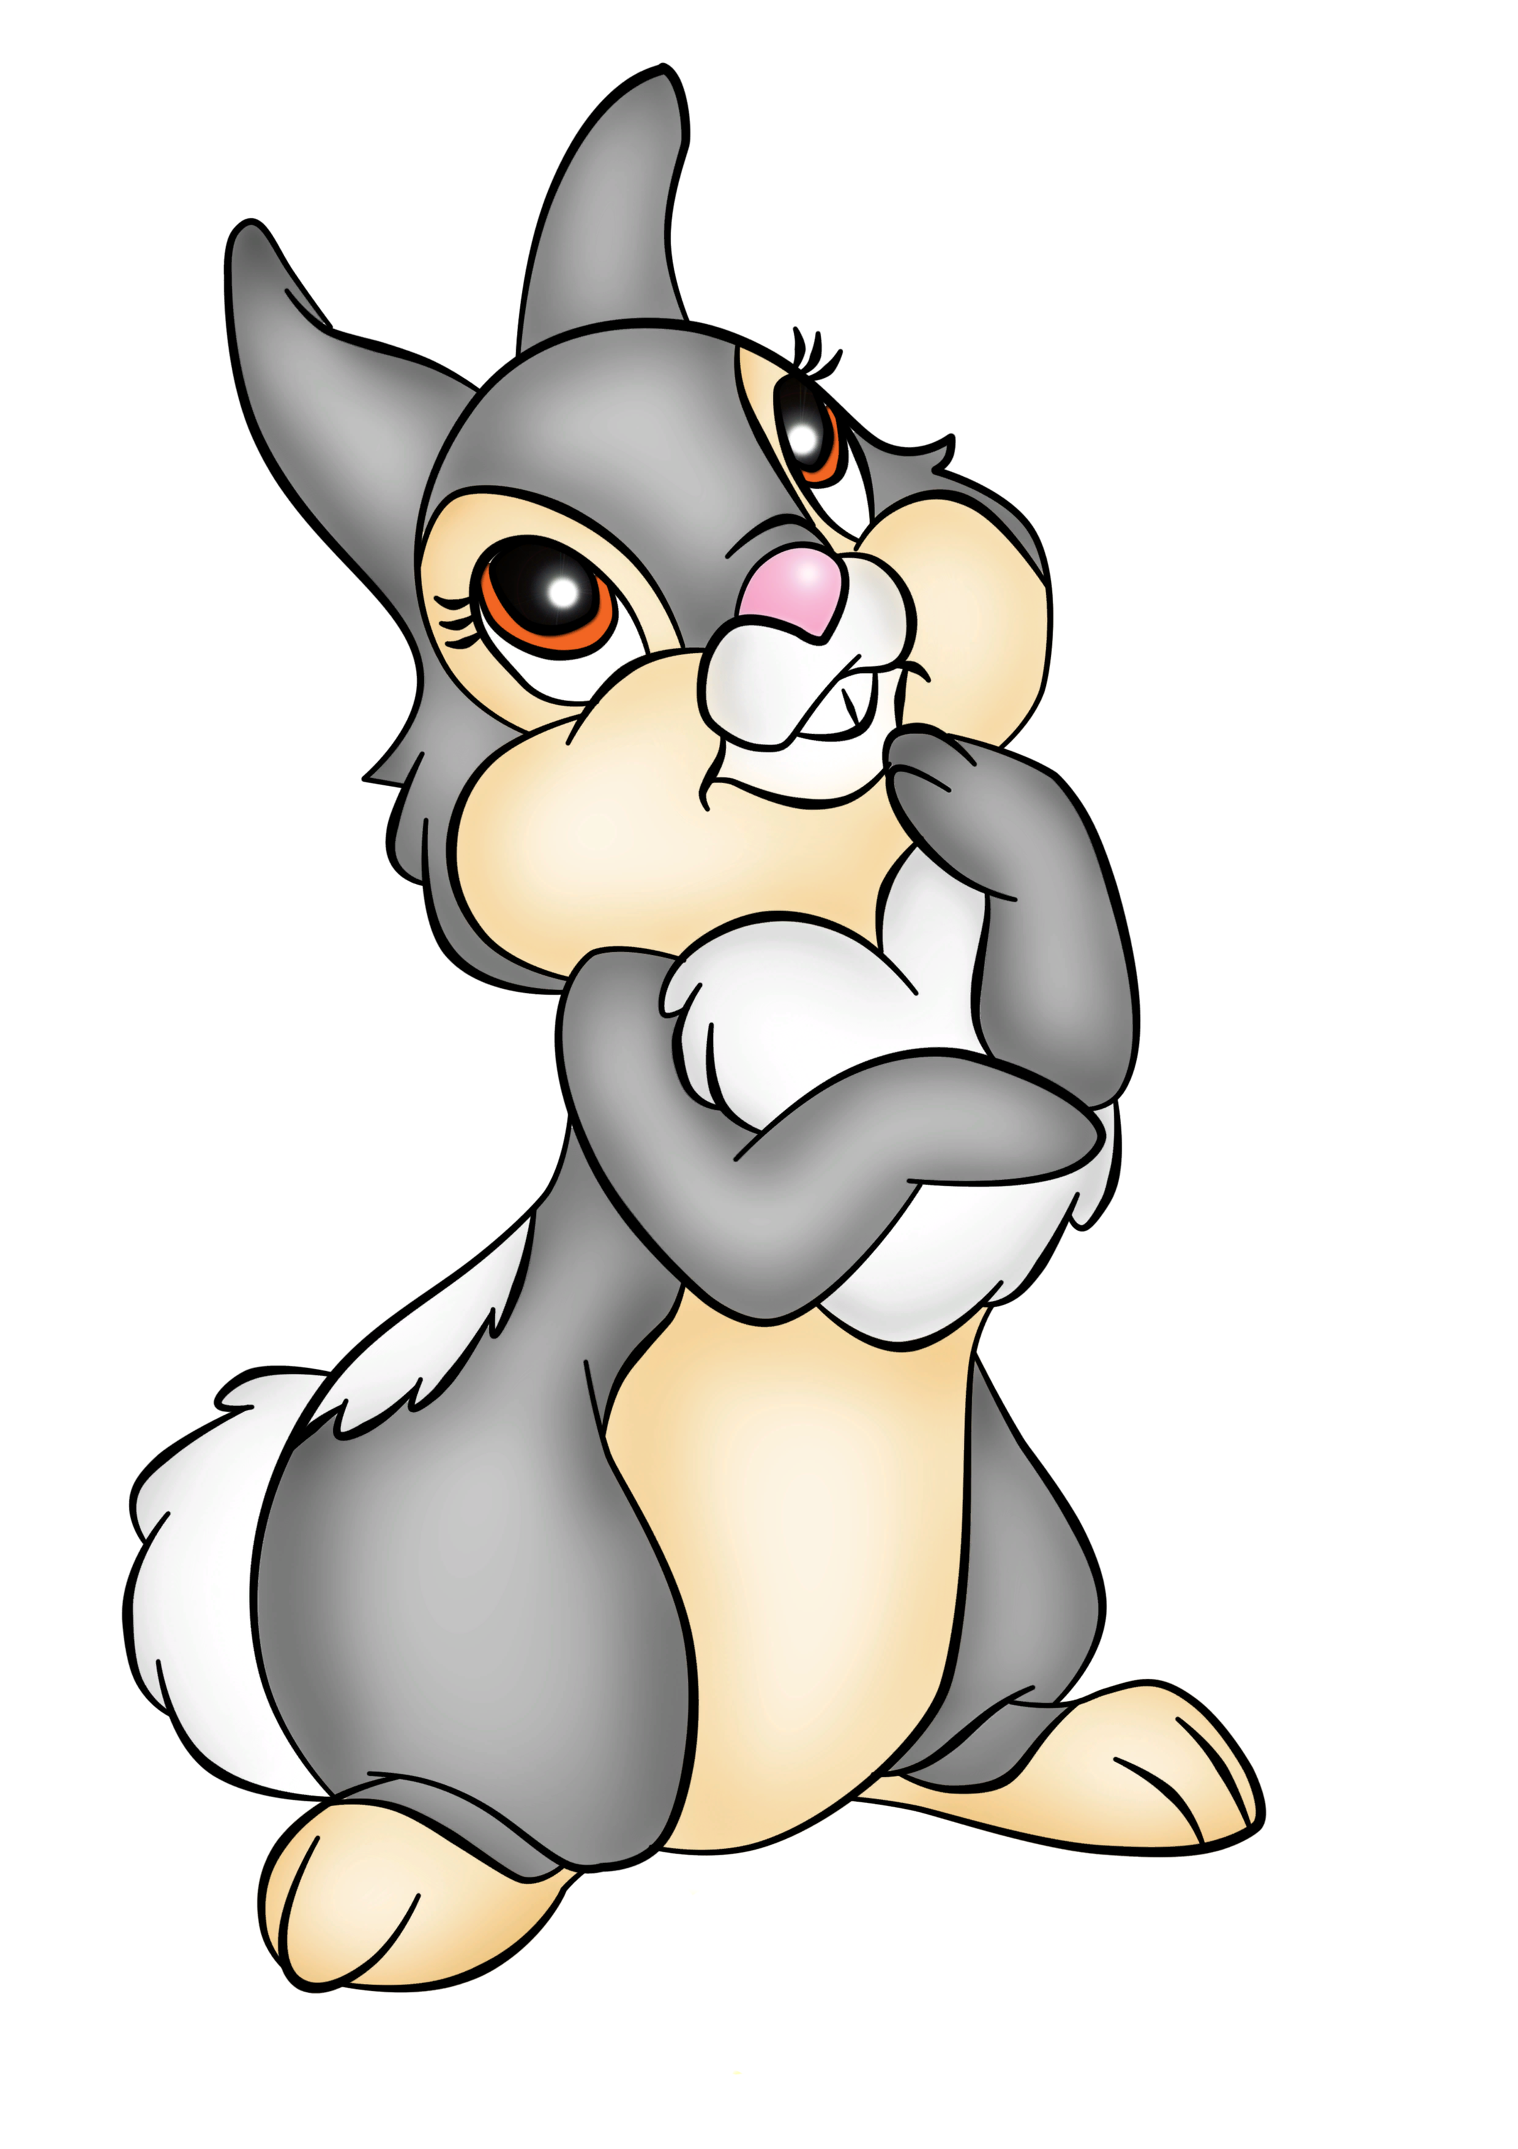

Slide 5
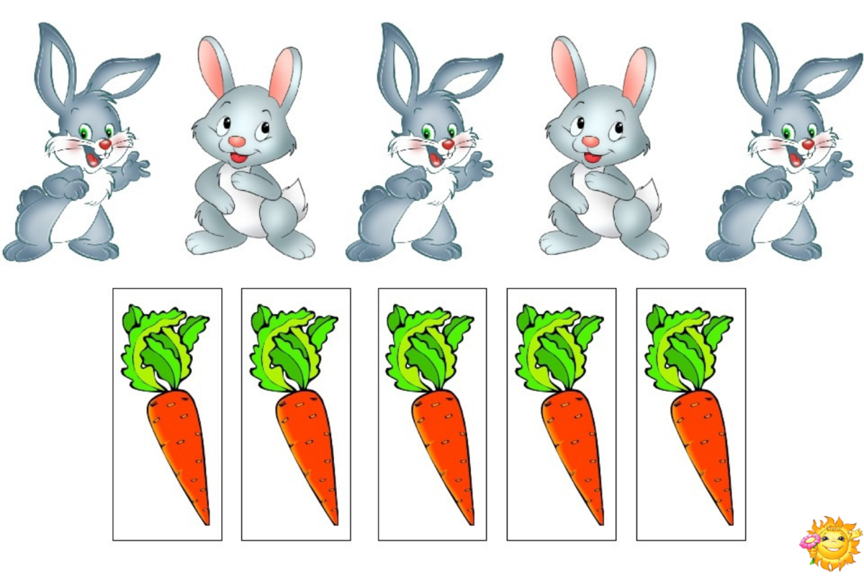

Slide 6


Slide 7


Slide 8
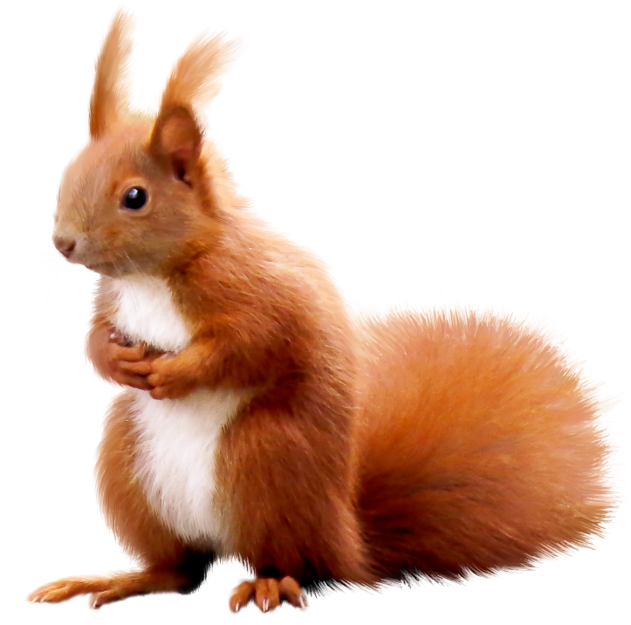


Slide 9




Slide 13
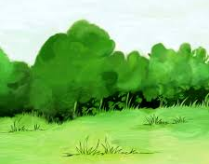



Slide 16
Муниципальное бюджетное дошкольное образовательное учреждение детский сад №18 «Мишутка»
Занятие
по формированию элементарных математических способностей детей
группы среднего дошкольного возраста
(от 4 до 5 лет).
Тема занятия: «Числительные с элементами множества в пределах 3. Геометрические фигуры».
Подготовила: воспитатель, первой квалификационной категории: Мельник Елена Васильевна
город Сургут, 2021

